Slide 1
防災標識で
それぞれの自然災害が起きた時に
逃げる場所を知ろう
4年社会「自然災害から人々を守る活動」追加授業
ぼうさいひょうしき
しぜんさいがい
に
20●●年●●月●●日
授業用スライド
Notes:
【教員向けの説明】
・4年社会科「自然災害から人々を守る活動」において、防災標識をつかって、地域の災害リスクや身を守る方法（逃げるなど）を考える授業
・防災標識の活用は、教科書ではまだ扱っていないため、最新の防災標識などを用い教科書を補完する内容である

Slide 2
01
ぼうさいひょうしき
防災標識のお話
Notes:
既習事項の振り返り
どんな自然災害があったか 児童に質問をする

Slide 3

ひょうしき
こんな標識見たことある？
Notes:
例：洪水の標識を見せる

Slide 4





これからワークシートをくばります。
どんな災害があるか、ワークシートを使って考えよう。
（標識と災害の種類を線でむすぼう）
さいがい
ひょうしき
しゅるい
●
●
●
●
●
●
こうずい
洪水
●
たかしお / つなみ
高潮 / 津波
●
どせきりゅう
土石流
●
がけくず じすべ
崖崩れ・地滑り
●
だいきぼ かじ
大規模な火事
Notes:
ワークシートの配布、またはタブレットで表示してもらう
児童が記入する

Slide 5
02
ぼうさいひょうしき
学校にある防災標識をみつけよう
Notes:
学校及び学校周辺の防災標識に着目する

Slide 6
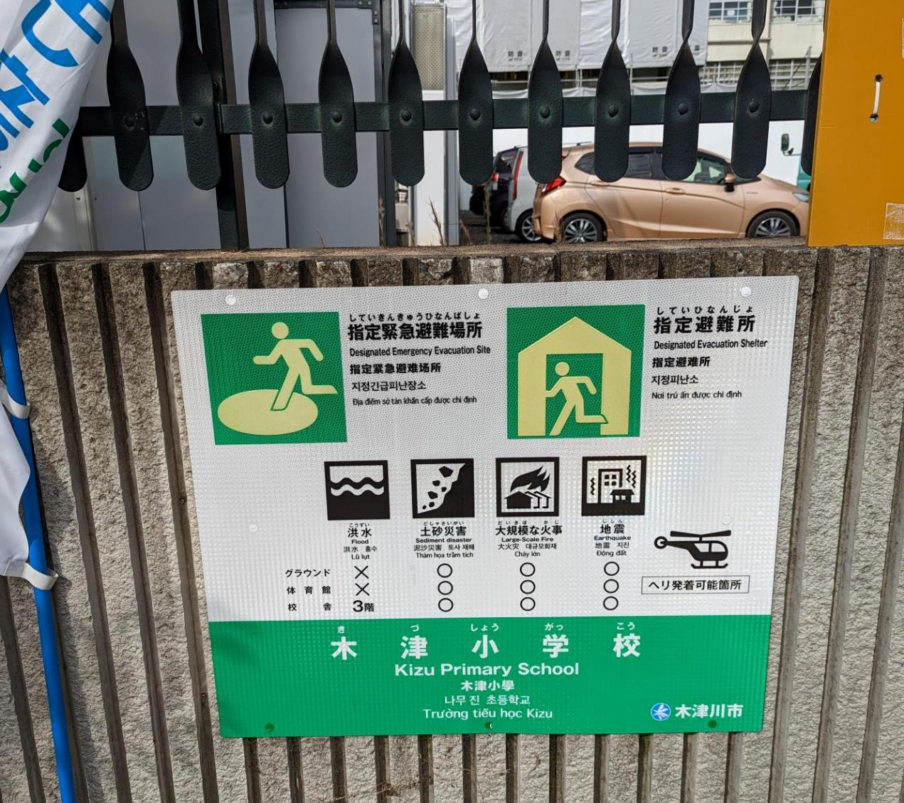
【第１問】
●どんな意味かな？
●どこにある？
学校の正門や裏門にある防災標識を写真に撮りここに貼り付けます
例
Notes:
多くの小学校は指定避難所、避難場所になっていることが多い。
学校の正門や裏門にある看板を写真に撮り、添付して児童に見せる

Slide 7
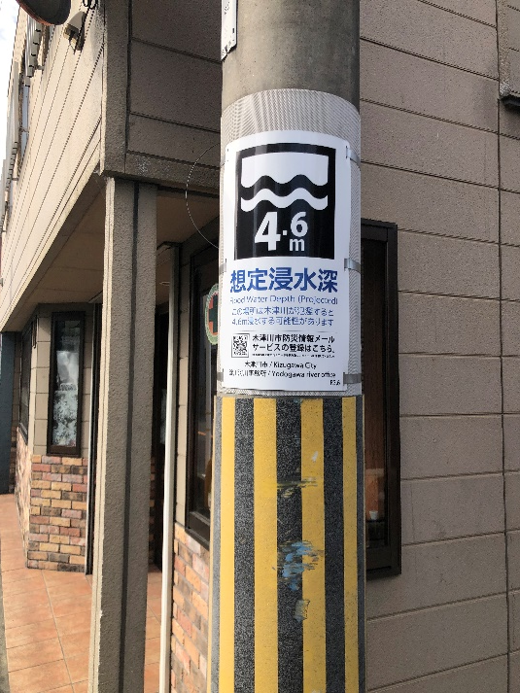
学校の近所など児童が良く通うところで他にも標識を見つけた際に写真を貼り付けます
（無ければこのスライドは削除する）
【第２問】
●どんな意味かな？
●どこにある？
例
Notes:
学校の近所など児童が良く通うところで他にも標識を見つけた際に添付
（無ければこのスライドは削除する）

Slide 8
03
ぼうさいひょうしき
防災標識の色と形
Notes:
標識の意味を正しく理解するために、
防災標識の色と形に着目する

Slide 9

きごう
この記号みたことある？
色と形をよくみてみよう
Notes:
「禁止」を表す記号

Slide 10



ワークシートを使って
記号の色と形について考えよう。
（線でむすぼう）
きごう
●
●
●
●
●
あんぜん
安全
●
きんし
禁止
●
ちゅうい
注意
●
しじ
指示
Notes:
安全と指示で間違えやすい。
安全は非常口、青は通学路などに使われているとヒントを出す。

Slide 11

きごう
記号の色と形について考えよう
❔
標準
案内用
図記号
❔
災害
Notes:
記号の色と形には意味があり、組み合わせることができる
（災害以外にも、案内用図記号も同じ考え）

Slide 12




きごう
記号の色と形が組み合わさって意味を持つ
さつえいきんし
つなみちゅうい
ひなんじょ
あんぜん
しず
しじ
撮影禁止
津波注意
避難所（安全）
静かに（指示）
Notes:
スライド10の「禁止・注意・安全・指示」にピクトグラムが組み合わさってより具体的な意味を持った状態となる

Slide 13
つなみ
つなみ ちゅうい
津波のサイン
津波注意のサイン
Notes:
津波のサインが左、そして津波の「注意」を呼びかけるサインが右

Slide 14
04
ふきん
さいがい
小学校付近の災害リスクを考えよう
（ハザードマップで見比べる）
みくら
Notes:
小学校付近の災害リスクをハザードマップで確認する

Slide 15
ほんとう
さいがい
お
本当に災害は起こるの？
Notes:
自分の地域で災害が起こるかどうかについて考える

Slide 16
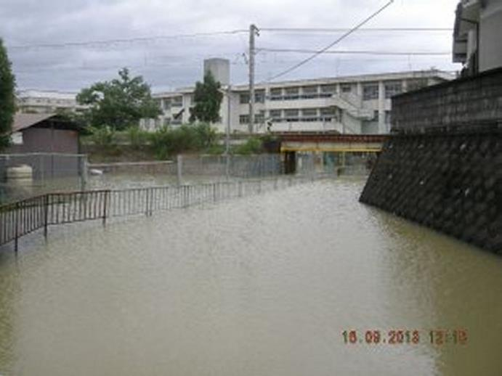
ようす
2013年9月16日 台風18号による洪水の様子
普段の〇〇小学校（写真は木津市立木津小学校）
校庭側と水路
2013年9月
被害の様子
写真添付
写真添付
例
写真提供：淀川管内河川レンジャーアドバイザー 福井波恵氏
写真提供：淀川管内河川レンジャーアドバイザー 福井波恵氏
地域で発生した災害の写真があればここに貼り付けます
Notes:
過去の災害の写真を添付する
（国や県などの河川の管理者、市町村の防災部局などで保有している場合がある）
さらに、学校の被害の様子があれば差し替え
写真等が無ければこのスライドは削除する

Slide 17
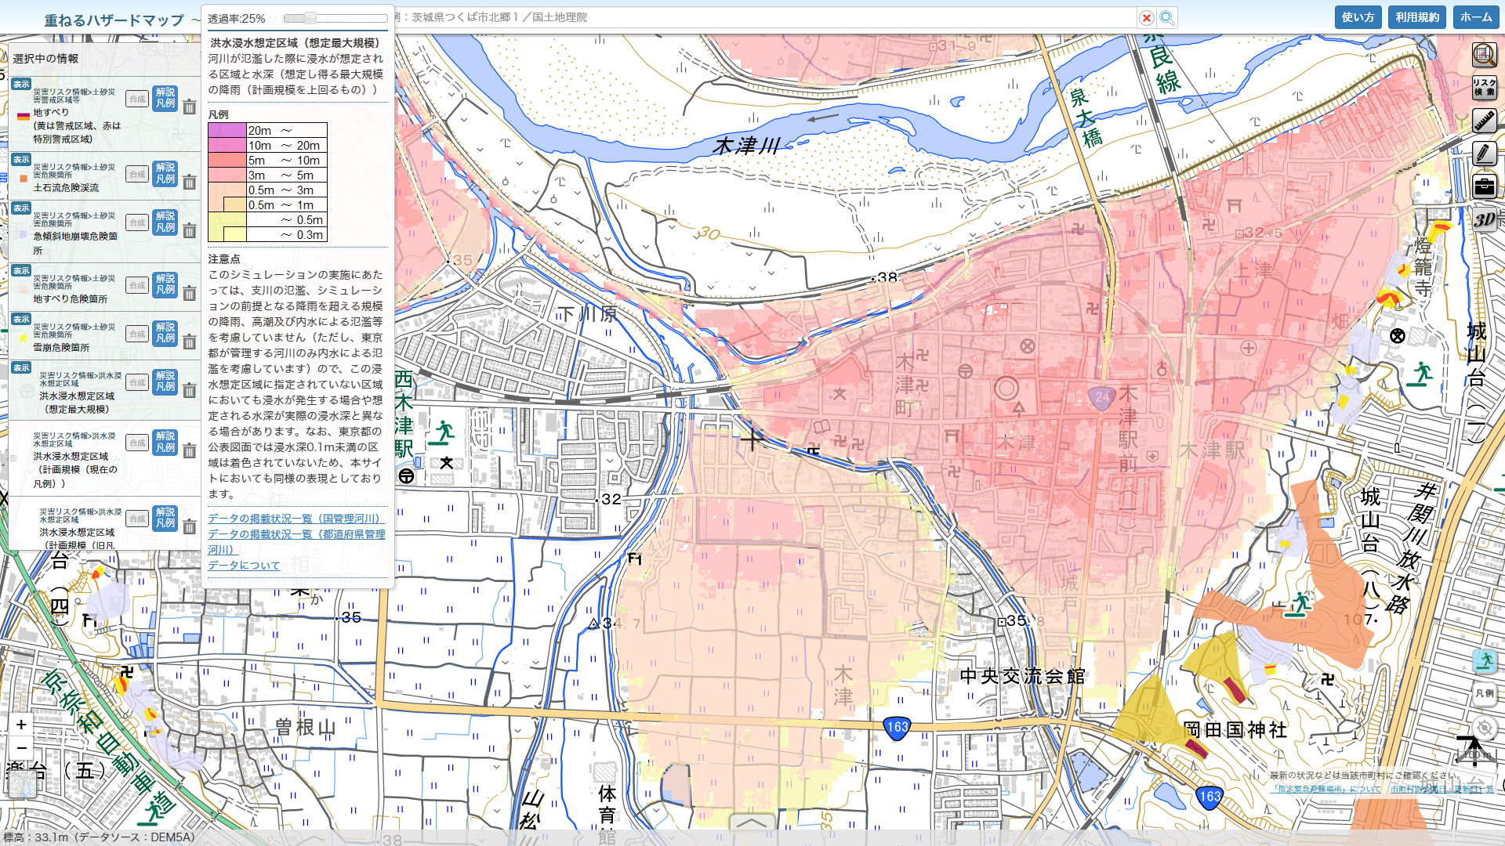
どしゃさいがい
ハザードマップ（洪水・土砂災害）
例
〇〇小学校
2013年9月
被害の様子
写真提供：淀川管内河川レンジャーアドバイザー
福井波恵氏
ハザードマップポータルサイトより
Notes:
学校周辺のハザードマップを添付する
【ハザードマップポータルサイト】
https://disaportal.gsi.go.jp/
洪水・土砂災害被害を調べる
スライド6の学校の避難所/避難場所の看板と相違がないか見比べる
学校付近で過去に起きた災害の写真があれば、スライドなどに記載する

Slide 18
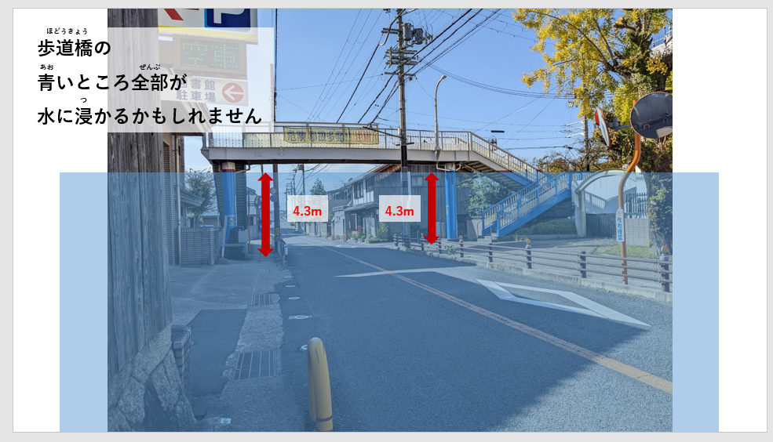
あお
ぜんぶ
青いところ全部が
水に浸かるかもしれません
つ
学校周辺に想定深水深を表すサイン等があればここに貼り付けます
〇m
例
写真添付
Notes:
洪水時、どのくらい浸かるか、視覚的に表現する
自然災害のうち、洪水は被害を事前にある程度、調べることができる
※学校周辺に想定深水深を表すサイン等が無い場合はこのスライドは削除する

Slide 19
05
きけん
学校のまわりにはどんな危険があった？
そのときどこに逃げるか考えよう
に
Notes:
リスクに基づいて、そのリスクに対してどのように対処するかを考える

Slide 20
それぞれの自然災害時にどこに逃げるか
ワークシートに書き、
グループで話し合いましょう。
Notes:
ワークシートに記入する
どこに逃げるか、なぜそのように考えたか、他にもどうやったら自分や他者の身を守れるか、グループで各自の考えを話し合う
※時間があれば、「川の災い」だけでなく、地域の川の良さなどの「恵み」についても話し合う。

